Slide 1

El salami del italiano Proyecto de curso redes e infraestructura
Nicole Valeria Ruiz
Samuel peña
Juan pablo coll

Slide 2
Introducción
El presente proyecto integra microservicios y análisis de datos distribuidos para consolidar indicadores de negocio con un flujo reproducible de punta a punta.

Slide 3
Objetivo y justificación
Objetivo general
justificación

Slide 4
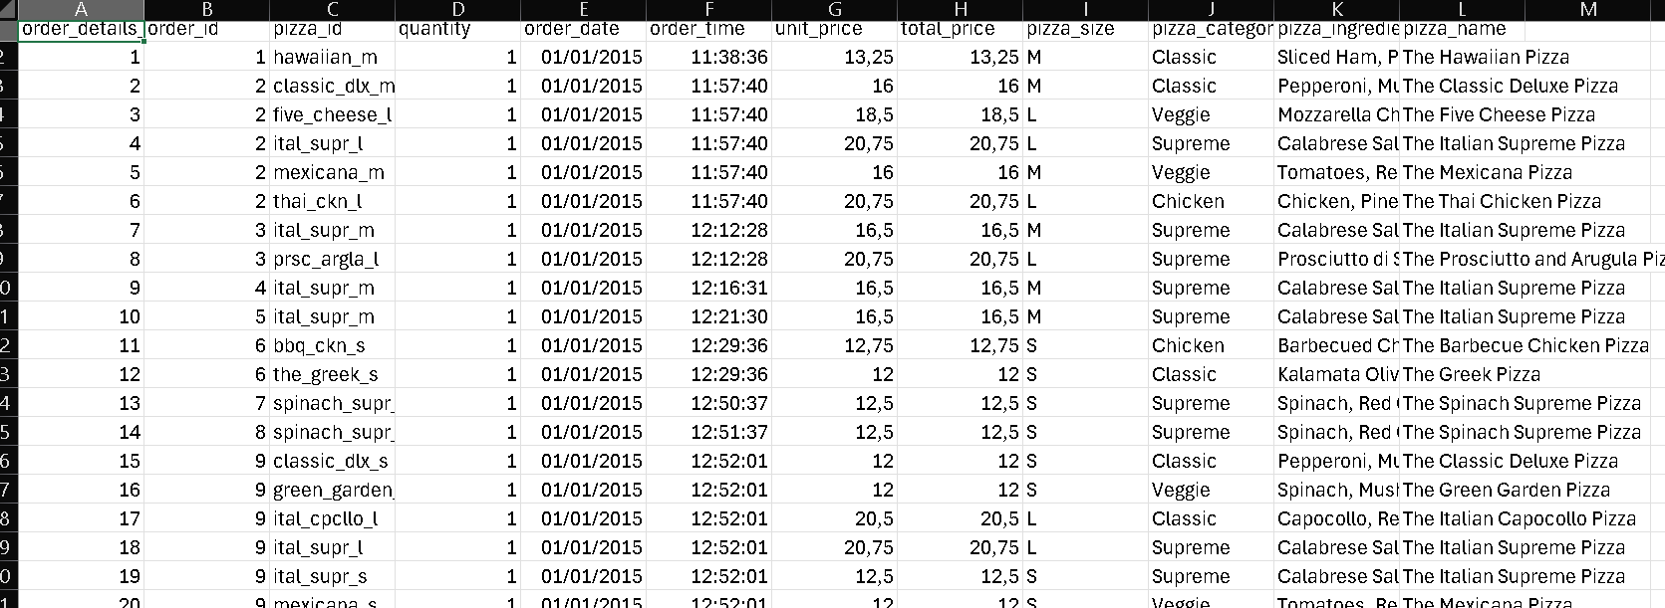
análisis
dataset
Fuente: pizza_sales.csv. Fuente: https://www.kaggle.com/code/melikedilekci/eda-pizza-restaurant-sales/notebook
Tamaño y esquema del dataset
Tamaño: 4.8 MB (aprox. 48,600 registros, 12 columnas)
Descripción general
El conjunto de datos representa un año completo de transacciones de una pizzería.

Slide 5

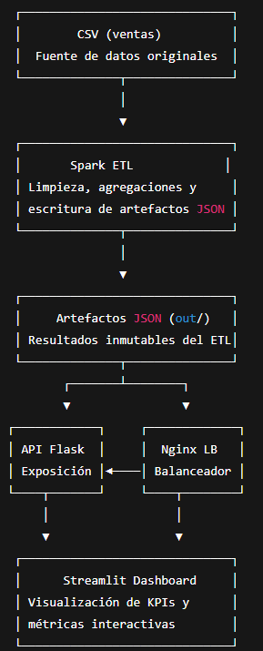
ARQUITECTURA GENERAL diagrama de componentes
El flujo separa ingestión, cómputo distribuido y publicación de artefactos inmutables.
La API agrega un contrato de servicio, mientras que el panel consume datos consolidados para visualización y análisis.
Esta vista representa la lógica funcional de la solución

Slide 6
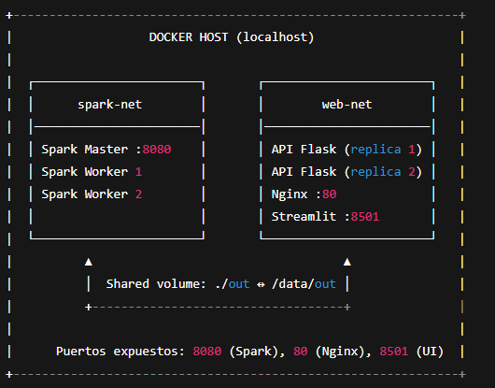
Diagrama de despliegue
.
Cada zona representa una red interna en Docker Compose:
spark-net → procesamiento distribuido (ETL).
web-net → servicios REST y visualización.
Los artefactos se comparten mediante un volumen común.

Slide 7
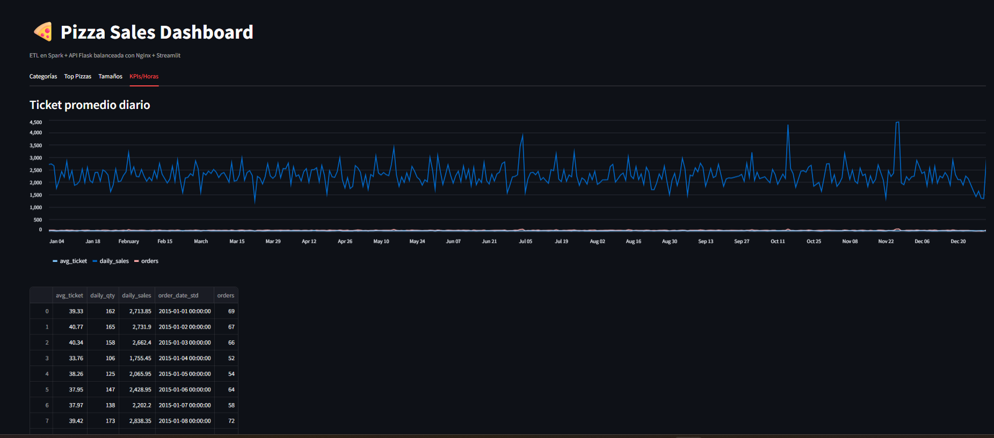
Pruebas y resultados

Slide 8
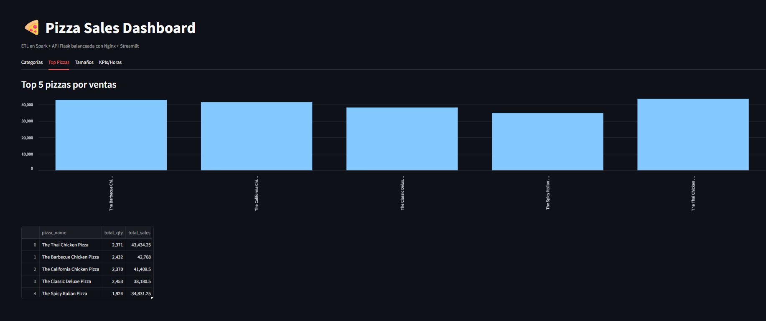
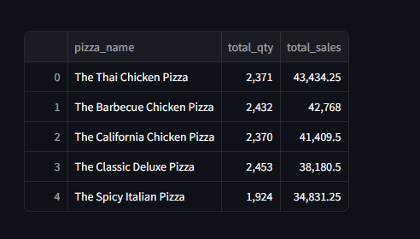
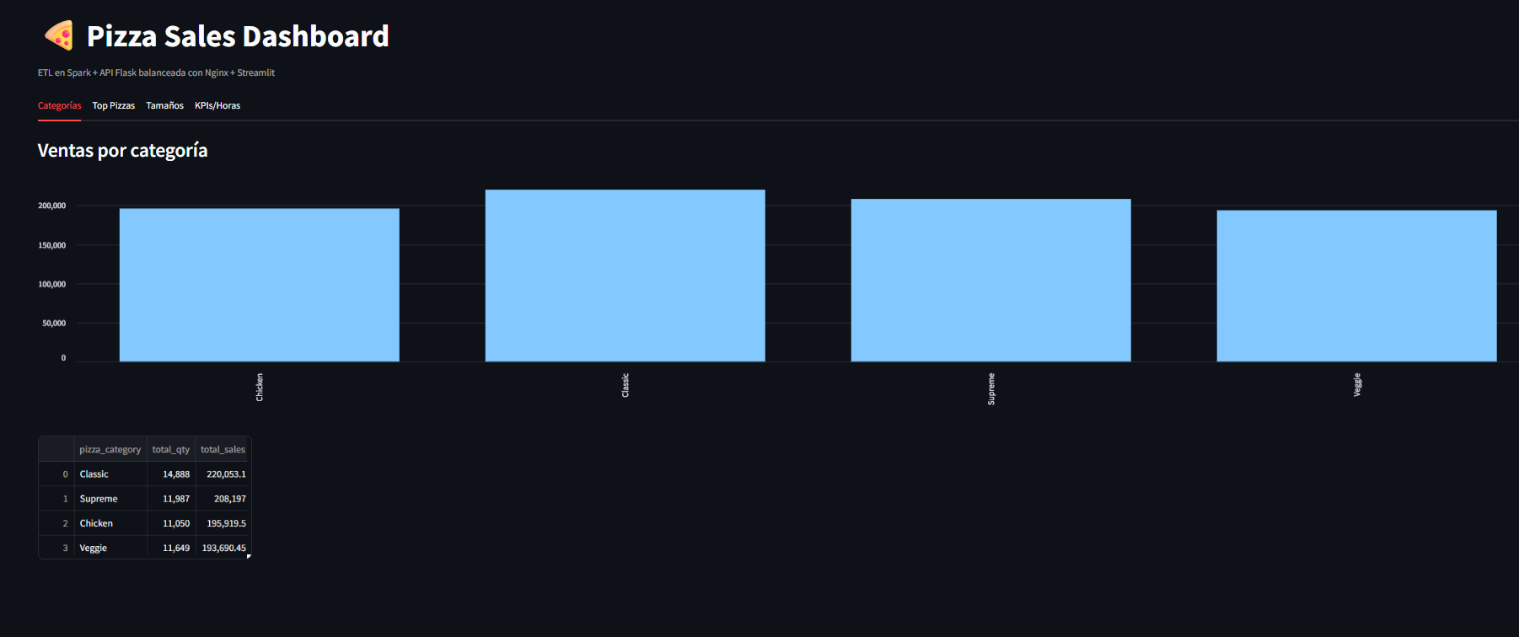
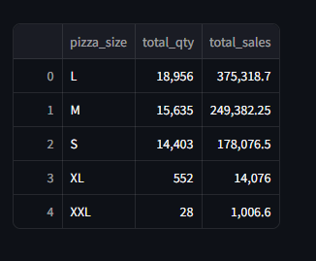
asequible
Caro
Incómodo

Slide 9

Repositorio
Repositorio GitHub: …

Slide 10


Gracias

